Slide 1
虚拟机以及linux的安装

Slide 2
主要内容
Linux操作系统的发行版本
Linux操作系统的安装方法
  直接安装（略）
  虚拟机安装

Slide 3
LINUX操作系统的发行版本
LINUX操作系统
由于Linux 本身只提供了操作系统的核心，并没有提供给用户各种应用程序，如编译器、系统管理工具、网络工具、Office 套件、多媒体、绘图软件等，普通用户就无法在此平台上展开工作，因此以Linux Kernel为核心再集成搭配各式各样的应用程序或工具组成一套完整的操作系统，即称为Linux 发行版。目前发行的版本有很多种，下面简要介绍流行的版本。
  Slackware Linux
Slackware由Patrick Volkerding创建于1992年，应当是历史最悠久的Linux发行版。曾经Slackware非常流行，但是当Linux越来越普及，用户的技术层面越来越广后，Slackware渐渐的被新来的人们所遗忘。在其他主流发行版强调易用性的时候，Slackware依然固执的追求所有的配置均还是要通过配置文件来进行。

Slide 4
LINUX操作系统的流行版本
2 Debian GNU/Linux
Debian GNU/Linux并不是某一个公司的产品，而是一个完全由开源社区组织建立维护的 Linux 发行版本，它的开发以一种半民主形式、以个人组成的小组而起作用，参与这项工作完全是志愿的，所有有关Debian产品的其他方面也全部是自愿参加的。其遍布世界各地的数百名开发人员均是计算机专业人员及业余爱好者，这些成员除了对自己付出努力所获取的成就感以外，没有得到任何物质上的补偿,因此Debian一直被认为是最符合开源精神的发行版本。Debian使用Linux 核心，但大部份的基本工具则来自GNU 计划，故称为GNU/Linux。

Slide 5
3）RedHat Linux
RedHat的问世比Slackware和Debian都要晚，但其后来居上，原因是RedHat Software公司实力很强，将商业公司和自由软件开发者的优点融合起来，制作出一套非常优秀的RedHat Linux。
4）Ubuntu
Ubuntu 是一个由社区开发和支持的项目，从2004年10月起, Ubuntu 已经成为了全球数百万的使用者最受青睐的Linux发行版。Ubuntu是永远免费下载的, 免费使用和免费给其他人。因为这些出发点, Ubuntu成为了最广泛使用的Linux操作系统, 而其中心是一个全球开放源码的软件生态系统。
5） Fedora
Fedora Core（自第七版直接更名为Fedora）是众多 Linux 发行套件之一。它是一套从Red Hat Linux发展出来的免费Linux系统。现时Fedora最新的版本是Fedora 13,Fedora是linux发行版中更新最快的之一，通常每6个月发布一个正式的新版本。Fedora和Redhat这两个Linux的发行版联系很密切。Redhat 自9.0以后，不再发布桌面版的，而是把这个项目与开源社区合作，于是就有了Fedora 这个 Linux 发行版。Fedora 可以说是Redhat 桌面版本的延续，只不过是与开源社区合作。

Slide 6
VMware虚拟机的简介
VMWare是一个“虚拟PC”软件公司.它的产品可以使你在一台机器上同时运行二个或更多Windows、DOS、LINUX系统。与“多启动”系统相比，VMWare采用了完全不同的概念。多启动系统在一个时刻只能运行一个系统，在系统切换时需要重新启动机器。VMWare是真正“同时”运行，多个操作系统在主系统的平台上，就象标准Windows应用程序那样切换。而且每个操作系统你都可以进行虚拟的分区、配置而不影响真实硬盘的数据，你甚至可以通过网卡将几台虚拟机用网卡连接为一个局域网，极其方便。安装在VMware操作系统性能上比直接安装在硬盘上的系统低不少，因此，比较适合学习和测试。

Slide 7
在虚拟机上安装linux的主要步骤
先建裸机
设定裸机参数
  硬盘大小（用于安装linux系统）
  CD-ROM的路径（其为iso镜像的安装路径）
  内存大小（一般为512MB，由此决定稍后linux中swap分区大小）
安装iso镜像

Slide 8
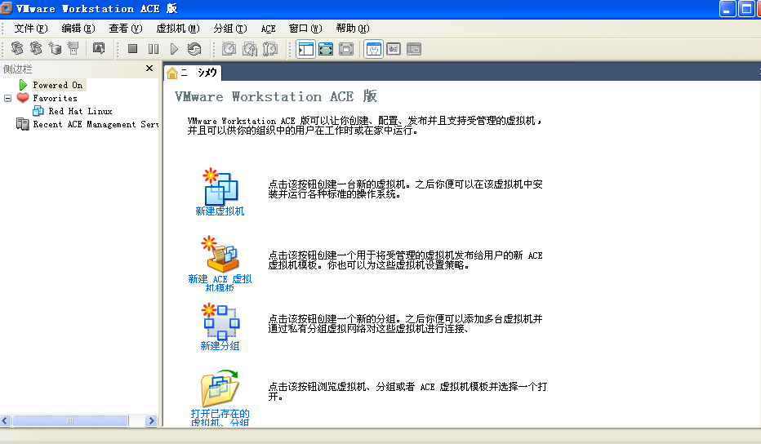
新建裸机---新建虚拟机

Slide 9
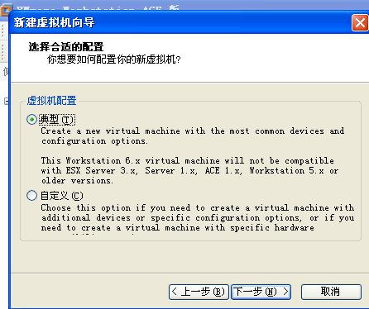
创建裸机---初步设定

Slide 10
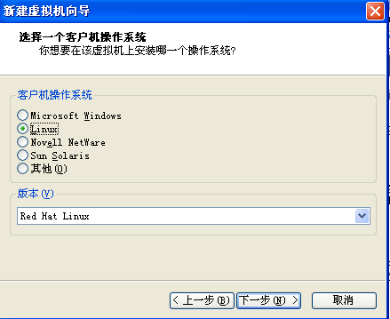
创建裸机---初步设定
选择新建虚拟机所需要的系统

Slide 11
创建裸机---初步设定
设置新虚拟机的位置以及名称
注：新建虚拟机的位置需拥有一定硬盘空间，否则影响后面的系统安装

Slide 12
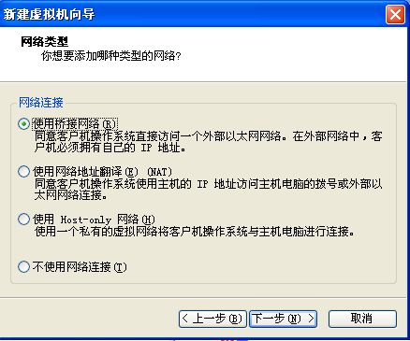
创建裸机---进行初步设定
设置新虚拟机的网络格式

Slide 13
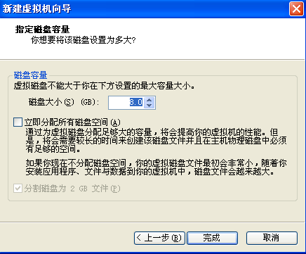
创建裸机---初步设定
设置新虚拟机的磁盘大小

Slide 14
设定裸机参数---CD-ROM
使用ISO选项中设置为镜像文件所在的路径，可点击浏览键选择
指定新虚拟机从CD-ROM安装，设置镜像文件的路径

Slide 15
设定裸机参数---memory

Slide 16
设定裸机参数---hard dsik

Slide 17
安装ubuntu
设定好虚拟机参数
进行linux分区
进入安装
进行基本设置
登录

Slide 18
安装ubuntu---设定虚拟机基本参数
内存
硬盘
CD-ROM

Slide 19
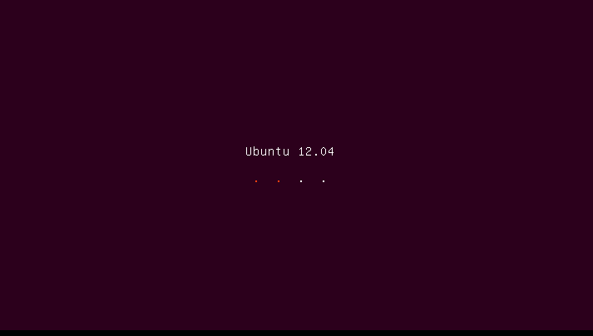
安装ubuntu---进入安装界面

Slide 20
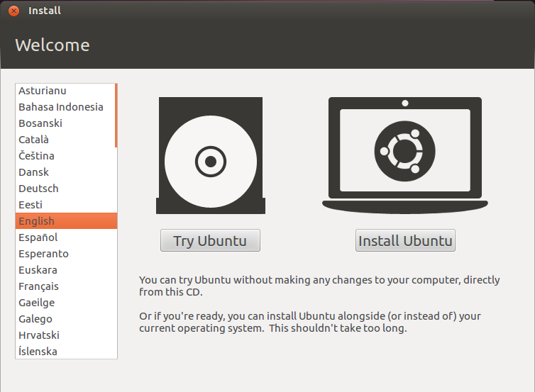
安装ubuntu

Slide 21
安装ubuntu---选择手动分区

Slide 22
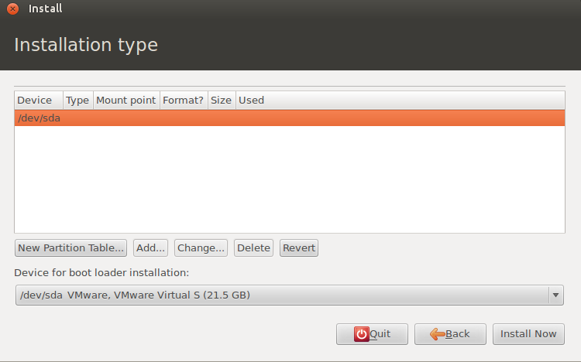
进入分区界面

Slide 23
LINUX操作系统下的分区
硬盘分区的基本概念
硬盘的分区主要分为基本分区 （Primary Partion）和扩充分区(Extension Partion)两种，基本分区和扩充分区的数目之 和不能大于四个。且基本分区可以马上被使用但不能再分区。扩充分区必须再进行分区后才 能使用，也就是说它必须还要进行二次分区。

Slide 24
Linux分区的特点---树型结构
对Red Hat linux用户来说无论有几个分区，分给哪一目录使用， 它归根结底就 只有一个根目录，一个独立且唯一的文件结构。 Red Hat linux中每个分区都是用来组成整 个文件系统的一部分，因为它采用了一种叫“载入”的处理方法，它的整个文件系统中包含了 一整套的文件和目录，且将一个分区和一个目录联系起来。

Slide 25
Linux分区的几个基本概念
驱动器标识符
  对于IDE硬盘，驱动器标识符为“hdx~”,其中“hd”表明分区所在设备的类型，这里是 指IDE硬盘了。“x”为盘号（a为基本盘，b为基本从属盘，c为辅助主盘，d为辅助从属盘）, “~”代表分区，前四个分区用数字1到4表示，它们是主分区或扩展分区，从5开始就是逻辑 分区。例，hda3表示为第一个IDE硬盘上的第三个主分区或扩展分区,hdb2表示为第二个 IDE硬盘上的第二个主分区或扩展分区。对于SCSI硬盘则标识为“sdx~”，SCSI硬盘是用 “sd”来表示分区所在设备的类型的，其余则和IDE硬盘的表示方法一样

Slide 26
Linux分区的几个基本概念
LINUX系统分区文件系统格式
  Ext2---存放系统文件
  一般来说我们将Red Hat Linux 安装一个或多个类型为“linux Native”的硬盘分区， 但是在Red Hat Linux的每一个分区 都必须要指定一个“Mount Point”（载入点），告诉Red Hat linux在启动时，这个目录要 给哪个目录使用。
  Swap---red hat linux的交换分区
  对“Swap”分区来说,一般定义一个且它不必要定义载入点

Slide 27
Linux分区的几个基本概念
分区大小
  SWAP分区是LINUX暂时存储数据的交换分区，它主要是把主内存上暂时不用得数据存起 来，在需要的时候再调进内存内，且作为SWAP使用的分区不用指定“Mout Point”（载入点）， 既然它作为交换分区，我们理所当然应给它指定大小，它至少要等于系统上实际内存的量，如若内存为512M,则SWAP分区大小为？
挂载点
挂载点是linux磁盘文件的入口目录，所有的硬盘都挂载在“/目录”或“/ 目录的分支下”

Slide 28
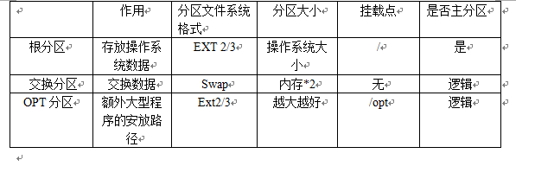
Ubuntu的分区方法

Slide 29

Linux几个常用分区
/boot分区，它包含了操作系统的内核和在启动系统过程中所要用到的文件， 建这个分 区是有必要的，因为目前大多数的PC机要受到BIOS的限制,况且如果有了一个单独的/boot启 动分区，即使主要的根分区出现了问题，计算机依然能够启动。
/usr分区，是Red Hat linux系统存放软件的地方，如有可能应将最大空间分给它。
/home分区，是用户的home目录所在地，这个分区的大小取决于有多少用户。 如果是多 用户共同使用一台电脑的话，这个分区是完全有必要的，况且根用户也可以很好地控制普通 用户使用计算机
/var/log分区，是系统日志记录分区，如果设立了这一单独的分区，这样即使系统的日 志文件出现了问题，它们也不会影响到操作系统的主分区。
/tmp分区，用来存放临时文件。
/bin分区，存放标准系统实用程序。
/dev分区，存放设备文件。

Slide 30
Linux基本分区
主分区：挂载点/,大小大于8G，文件系统类型ext2,ext3等皆可，是linux系统的安装点
逻辑分区1（可选）：可以按照常用分区来设定（本课程采用最简单的方式，只增加一个分区，挂载点/opt，专门用于linux应用软件的安装
逻辑分区2（必选）：文件系统类型swap,大小为内存的2倍，该分区特殊，挂载点由系统指定

Slide 31
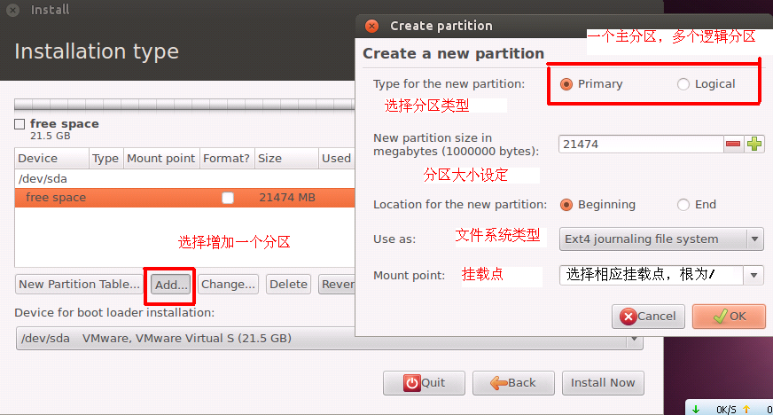
安装ubuntu---进行分区

Slide 32
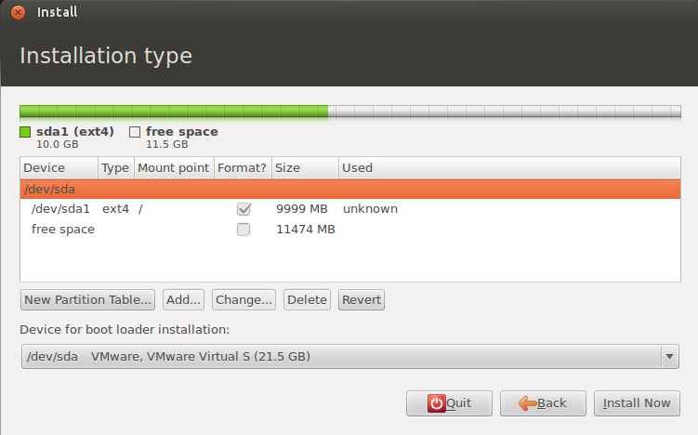
进行ubuntu分区---创建/分区

Slide 33
进行ubuntu分区---创建swap分区

Slide 34
进行ubuntu分区---创建/opt分区

Slide 35
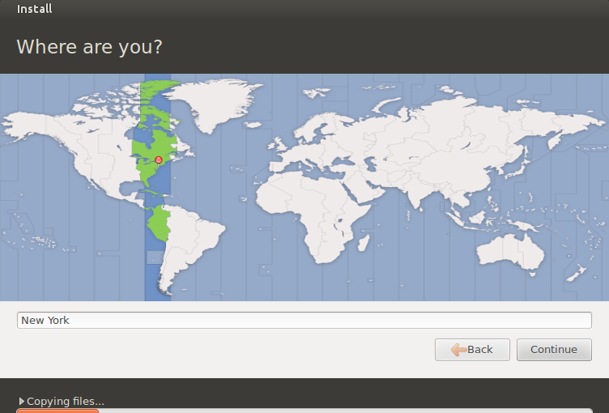
开始安装

Slide 36
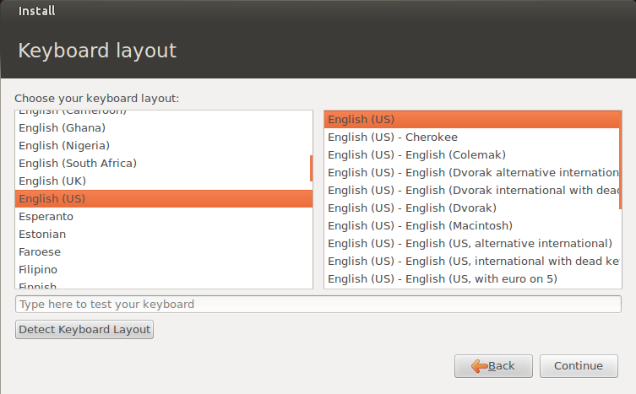
基本设定---语言设定

Slide 37
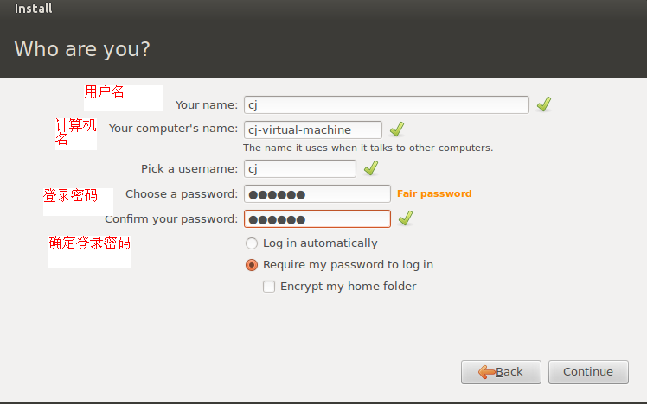
基本设定---普通用户登录设定

Slide 38
开始安装

Slide 39
安装结束---登录（以普通用户方式）

Slide 40
登录界面

Slide 41
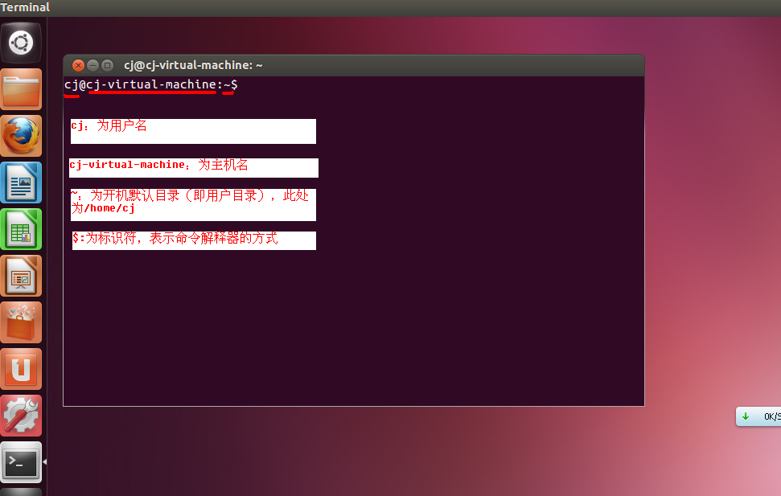
命令终端---可以用ctrl+alt+T的方式打开

Slide 42
Linux的shell
接口
  Shell是系统的用户界面，提供了用户与内核进行交互操作的一种接口。它接收用户输入的命令并把它送入内核去执行
命令解释器
  实际上Shell是一个命令解释器，它解释由用户输入的命令并且把它们送到内核。不仅如此，Shell有自己的编程语言用于对命令的编辑，它允许用户编写由shell命令组成的程序。
图形界面
  Linux提供了像MicrosoftWindows那样的可视的命令输入界面--X Window的图形用户界面（GUI）。它提供了很多桌面环境系统，其操作就像Windows一样

Slide 43
Linux系统的基本操作
命令的使用方式
文件及目录操作命令
文件压缩命令

Slide 44
命令的使用方式
在Linux系统中打开终端的方式有以下两种：
种是在桌面上依次单击“主程序→系统工具→终端”可打开如图2-1的终端窗口；
另一种是在Linux桌面上单击鼠标右键，从弹出的快捷菜单中选择“终端”命令，也可打开终端窗口
Ubuntu系统可以应用快捷方式ctrl+T键打开终端

Slide 45
终端示意图

Slide 46
终端显示提示符后，用户就可以输入命令请示系统执行。这里所谓命令就是请示调用某个程序。例如当用户输入date命令时，系统就去调用date程序显示当前的日期和时间，终端屏幕上会出现类似下面的信息：
[root@lbliubing root]# date
日 2月 1 15:49:11 CST 2004
当命令输入完毕后，一定不要忘记按回车健，因为系统只有收到回车键才认为命令行结束。
又如询问当前有哪些用户挂在系统里。命令及响应如下所示：
[root@lbliubing root]# who
root :0 Feb 1 15:41
root pts/0 Feb 1 15:46 (:0.0)
jl pts/1 Feb 1 15:40 (:0.0)

Slide 47
目录与路径
目录
  工作目录
  用户主目录
路径
  绝对路径
  相对路径

Slide 48
目录---工作目录
从逻辑上讲，用户在登录到Linux系统中之后，每时每刻都“处在”某个目录之中，此目录被称作工作目录或当前目录（Working Directory）。工作目录是可以随时改变的。用户初始登录到系统中时，其主目录（Home Directory）就成为其工作目录。工作目录用“.”表示，其父目录用“..”表示。

Slide 49
目录---用户目录
用户主目录是系统管理员增加用户时建立起来的（以后也可以改变），每个用户都有自己的主目录，不同用户的主目录一般互不相同。 用户刚登录到系统中时，其工作目录便是该用户主目录，通常与用户的登录名相同。

Slide 50
路径
路径是指从树型目录中的某个目录层次到某个文件的一条道路。此路径的主要构成是目录名称，中间用“/”分开。某个文件在文件系统中的位置都是由相应的路径决定的。
路径又分相对路径和绝对路径。 绝对路径是指从“根”开始的路径，也称为完全路径；相对路径是从用户工作目录开始的路径。

Slide 51
Linux系统主要目录说明
/bin ：显而易见，bin 就是二进制（binary）英文缩写。
/boot ：在这个目录下存放的都是系统启动时要用到的程序。在使用lilo引导linux的时候，会用到这里的一些信息。
/dev：dev 是设备（device）的英文缩写。这个目录对所有的用户都十分重要。因为在这个目录中包含了所有linux系统中使用的外部设备。但是这里并不是放的外部设备的驱动程序。
/etc ：etc这个目录是linux系统中最重要的目录之一。在这个目录下存放了系统管理时要用到的各种配置文件和子目录。我们要用到的网络配置文件，文件系统，x系统配置文件，设备配置信息，设置用户信息等都在这个目录下。
/sbin ：这个目录是用来存放系统管理员的系统管理程序。

Slide 52
/home ：如果建立一个用户，用户名是“jl”,那么在/home目录下就有一个对应的/home/jl路径，用来存放用户的主目录。
/lib ：lib是库（library）英文缩写。这个目录是用来存放系统动态连接共享库的。几乎所有的应用程序都会用到这个目录下的共享库。
/mnt ：这个目录在一般情况下也是空的。可以临时将别的文件系统挂在这个目录下。
/proc ：可以在这个目录下获取系统信息。这些信息是在内存中，由系统自己产生的。
/root ：如果用户是以超级用户的身份登录的，这个就是超级用户的主目录。
/tmp ：用来存放不同程序执行时产生的临时文件。
/usr ：这是linux系统中占用硬盘空间最大的目录。

Slide 53
4-1-3 Shell命令
Shell 是内核与用户之间的接口，它负责解释执行用户从终端输入的命令行。
Shell可执行的用户命令可分为两大类：
  内置命令
  实用程序： Linux程序、应用程序、 Shell脚本、用户程序

Slide 54
4-1-3 Shell命令
命令处理方式：
  如果是内部命令，已驻留内存，直接由Shell解释执行。
  如果是实用程序，则先按用户所给的路径查找，找到则调入内存执行，否则给出提示信息。
  如果用户没有给出路径，则沿着系统默认的路径查找，找到调入内存，否则提示相应信息。

Slide 55
4-1-3 Shell命令
Shell命令提示符
[root@localhost root] #
用户名
主机名
目录名
提示符

Slide 56
4-1-3 Shell命令
Shell命令格式
命令名 [选项] [参数] ↓
  命令名必不可少；
  选项通常以“－”开头，也有少数不使用“－”，当有多选项时，可以只使用一个“－”；
  如： ls -l -a与 ls -la
  参数是执行命令所必须的对象，如文件、目录
  “↓”表示Enter键

Slide 57
4-1-3 Shell命令
例：shutdown –r now
注意：
  Linux系统严格区分英文字母的大小写；
  Shell自动过滤多余的空格

Slide 58
常用操作命令介绍
更改路径---cd
显示当前目录---pwd
显示目录内容---ls
复制命令---cp
删除命令---rm
移动命令---mv

Slide 59
更改路径---cd
改变当前工作目录在Linux系统中使用的是cd命令。
该命令使用的语法格式如下：
cd [目录名]
命令中的参数说明如下：
目录名：改变到所指定的目录名。如果没有指定目录，就返回到用户主目录（在HOME环境变量中指定）。

Slide 60
显示当前目录
显示当前目录的命令是pwd命令，该命令使用的语法格式如下：
pwd
执行pwd命令形式如下：
[root@fjut ~]＃pwd
~:表示/home/root;
若有疑问可以直接使用pwd命令来显示当前目录

Slide 61
显示目录内容---ls
显示指定工作目录中所包含的内容的指令是ls，要说明的是ls命令列出文件的名字，而不是文件的内容。该命令的使用方式如下：
ls [选项] [文件目录列表]
命令示意：
[root@fjut ~]$ ls –a
xy cj minigui1.3

Slide 62
ls命令中的常用选项如下：
-a：显示所有文件及目录 (ls规定将文件名或目录名中开头为 "."的视为隐藏档，不会列出)
-c：按列输出，纵向排序
-x：按列输出，横向排序
-l：除文件名外，也将文件状态、权限、拥有者、文件大小 等信息详细列出
-t ：根据文件建立时间的先后次序列出
-A ：同 -a ，但不列出 "." (目前目录) 及 ".." (父目录)
-X：按扩展名排序显示
-R：递归显示下层子目录
--help：显示帮助信息
--version：显示版本信息

Slide 63
复制命令---cp
Linux下的cp命令用于复制文件或目录，该命令是最重要的文件操作命令，其命令格式如下：
cp [选项] 源文件 目标文件
cp [选项] 源文件组 目标目录
参数说明如下：
  源文件：要拷贝的文件。
  目标文件：目标名。也可以是目录名，这种情况下，源文件名作为目标文件名，而文件放在该目录下。
  源文件组：要拷贝文件的由空格分隔的列表。
  目标目录：目标目录。

Slide 64
删除命令---rm
rm命令可从文件系统中删除文件及整个目录。rm命令所使用的命令格式如下：
rm [选项] 文件列表
参数说明如下：
  常用命令的选项列表如表2-6所示。
  文件列表：希望删除的用空格分隔的文件列表，可以包括目录名。

Slide 65
Rm命令常用选项参数
-r：删除文件列表中指定的目录，若不用此标志则不删除目录
-I：指定交互模式。在执行删除前提示确认。任何以Y开始的 响应都表示肯定；其他则表示否定。
-f：指定强行删除模式。通常，在删除文件权限可满足时rm提 示。本标志强迫删除，不用提示。
-V：在删除前回显文件名。
--：指明所有选项结束。用于删除一个文件名与某一选项相同 的文件。例如：假定偶然建立了名为-f的文件，又打算删 除它，命令rm -f不起任何作用，因为-f被解释成标志而不 是文件名；而命令rm -- -f能成功地删除文件。

Slide 66
移动文件---mv
在Linux系统中，移动文件可使用mv命令。Mv命令还可改文件改名，即把源文件以一个新文件名移动到另一个新的目录中去。该命令所使用语法形式有：
  mv [-f] [-i] 文件1 文件2
  mv [-f] [-i] 目录1 目录2
  mv [-f] [-i] 文件列表 目录

Slide 67
Mv---命令常用参数选项
-f：通常情况下，目标文件存在但用户没有写权限时，mv会给出 提示。本选项会使mv命令执行移动而不给出提示。
-i：交互模式，当移动的目录已存在同名的目标文件名时，用覆 盖方式写文件，但在写入之前给出提示。
文件: 源文件名。
文件2：目标文件名（新文件名）。
目录1：源目录名。
目录2：目标目录名（新目录名）。
文件列表:用空格分隔的文件名列表。本选项用于文件保持它们的名字被移动到一个新目录。
目录：目标目录。

Slide 68
课后习题（请截图完成）
在各自计算机上安装ubuntu操作系统
完成以下操作步骤
  登录ubuntu操作系统
  修改用户权限为root
  进入/home目录
  创建文件夹/home/XXX(xxx表示各自名字的首字母缩写)
  显示当前路径
  显示当前文件夹内容
  将/bin/cp文件复制到/home/XXX的文件夹下

